Slide 1
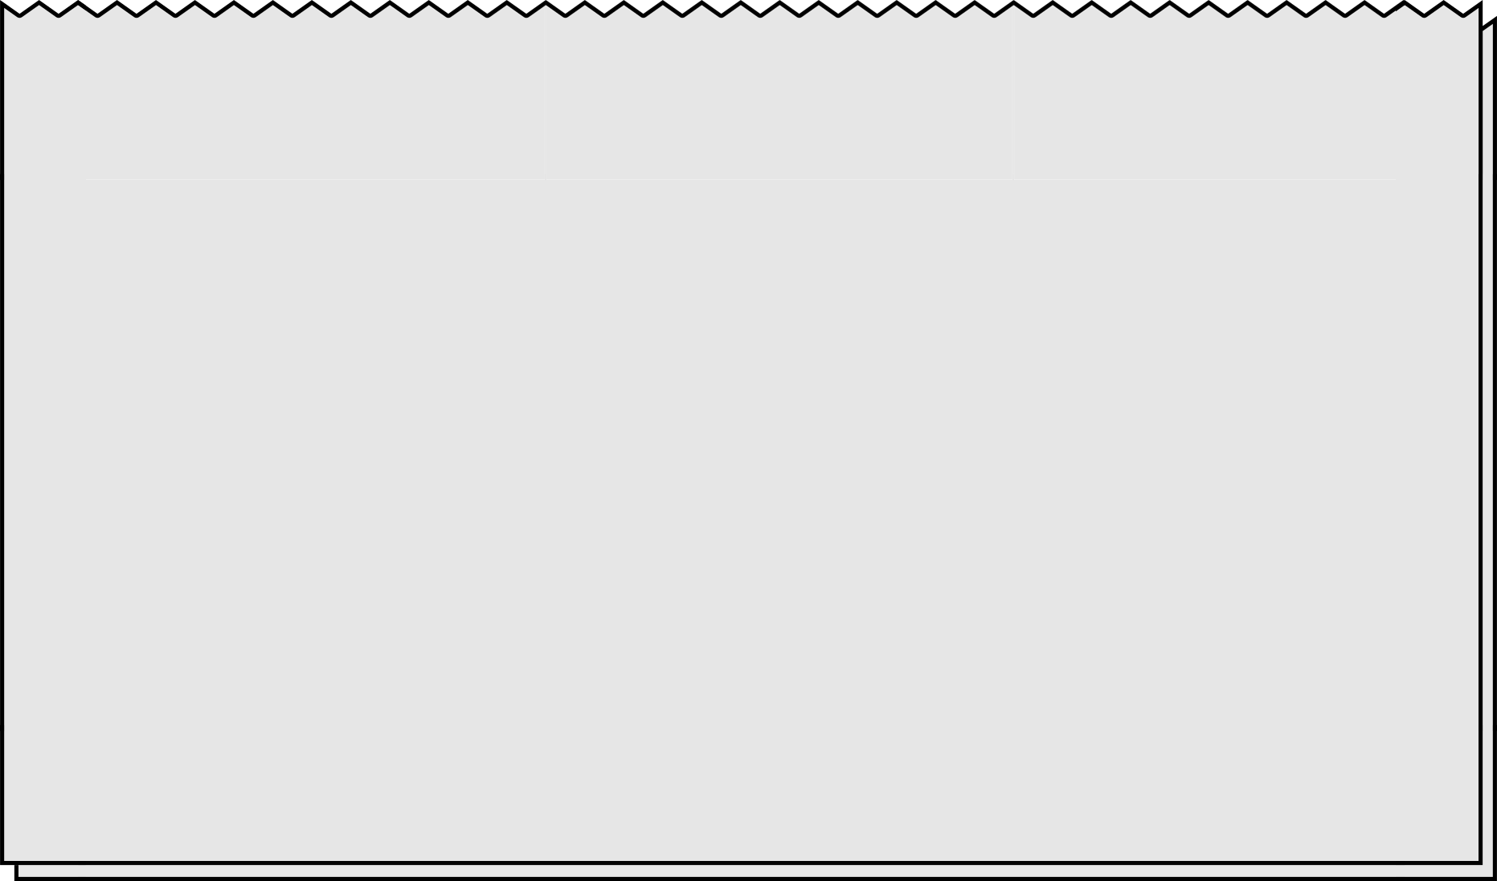



우리의 소중한 바다를 함께 보호해요
바다의 날, 바다를 지켜요!
바다의 중요성과 보호 방법 알아보기

Slide 2



01
목차
Chapter 1 |
바다의 날 소개
Chapter 2 |
바다의 특징
- 바다의 날의 의미
- 바다를 아끼고 지키는 날
- 1996년부터 시작된 기념일
- 지구 표면의 70% 차지
- 다양한 생물의 서식지
- 중요한 자원의 보고
Chapter 3 |
바다가 겪는 문제
Chapter 4 |
바다 보호 방법
- 해양 오염의 심각성
- 플라스틱 쓰레기 문제
- 해양 생태계 위협
- 일상에서 실천할 수 있는 방법
- 바다 지킴이 되기
- 지속적인 관심과 노력

Slide 3



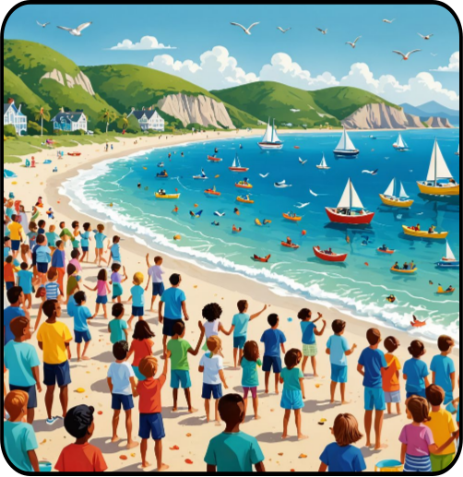

바다의 날이 뭐예요?
기원
- 1996년 5월 31일 제정
- 해양수산부 주관 기념일
- 바다의 중요성 인식 확산 목적
- 매년 다양한 행사 개최
의미
- 바다를 아끼고 지키는 날
- 해양 환경 보호 의식 고취
- 해양 산업 발전 도모
- 국민의 바다 사랑 정신 함양

Slide 4






바다는 어떤 곳일까요?
지구의 70%가 바다
- 지구 표면의 대부분을 차지
- 기후 조절과 산소 공급 역할
바다의 특징
다양한 생물의 서식지
- 수많은 해양 생물의 집
- 복잡하고 풍부한 생태계 형성
중요한 자원의 보고
- 식량, 에너지, 광물 자원 제공
- 해양 관광 및 레저 산업 발전

Slide 5
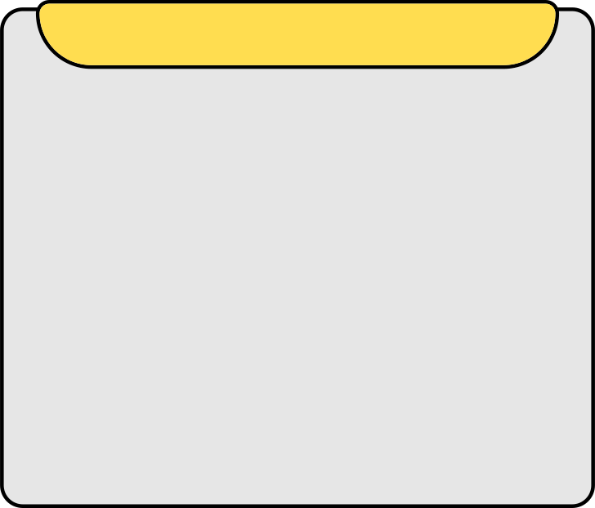
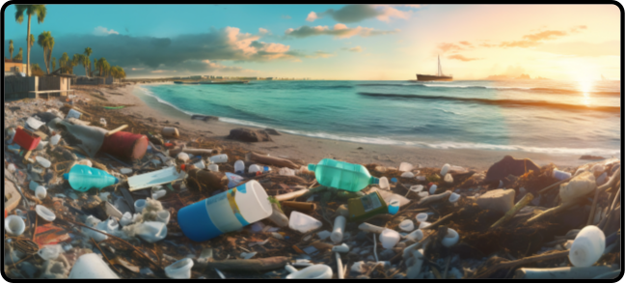
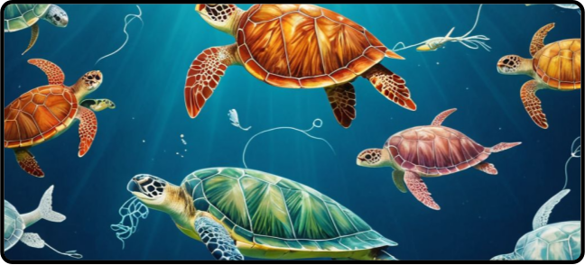
바다가 아파요
해양 오염의 원인
해양 생물에 미치는 영향
- 플라스틱 쓰레기 무분별한 투기
- 산업 폐수와 생활 하수 유입
- 기름 유출 사고
- 해양 생물의 서식지 파괴
- 플라스틱 섭취로 인한 생물 폐사
- 생태계 균형 파괴

Slide 6

아픈 바다 이야기
KEY POINT
옛날 옛적 바다 속 어느 곳에 한 거북이가 살고 있었어요. 어느 날, 거북이는 해파리를 보았다고 생각했어요. "와, 맛있는 해파리다!"라고 생각하며 먹었죠. 하지만 그건 해파리가 아니라 플라스틱 봉투였어요. 거북이는 배가 아파서 울었어요. "아야, 내가 먹은 건 해파리가 아니었구나..."
이 이야기는 우리에게 중요한 교훈을 줍니다. 바다에 버려진 쓰레기는 해양 생물들에게 큰 위험이 됩니다. 우리 모두 바다를 깨끗이 지켜야 해요.

Slide 7

바다를 아프게 해요
일회용품 사용
쓰레기 버리기
생물 만지기
물 낭비하기
- 많은 쓰레기 발생
- 분해되지 않음
- 해양 오염 유발
- 생물에게 위험
- 줄이는 노력 필요
- 바다로 흘러감
- 생태계 파괴
- 미세플라스틱 생성
- 먹이사슬 오염
- 올바른 처리 중요
- 서식지 파괴
- 스트레스 유발
- 생태계 균형 깨짐
- 질병 전파 위험
- 관찰만 하기
- 해수면 상승 악화
- 생태계 변화 가속
- 해양 산성화 심화
- 생물 서식지 위협
- 절약 습관 필요

Slide 8













바다를 지키는 약속
쓰레기 되가져오기
물 아껴 쓰기
- 바다에 쓰레기 버리지 않기
- 주변 쓰레기도 줍기
- 양치할 때 컵 사용하기
- 짧게 샤워하기
일회용품 줄이기
우리의 다짐
해양 보호 활동
- 재사용 가능한 물건 사용
- 비닐봉지 대신 에코백
- 해변 청소 활동 참여
- 환경 단체 후원하기
생물 만지지 않기
환경 교육 참여
- 해양 생물 관찰만 하기
- 안전한 거리 유지하기
- 해양환경 교육 받기
- 친구들과 지식 나누기

Slide 9
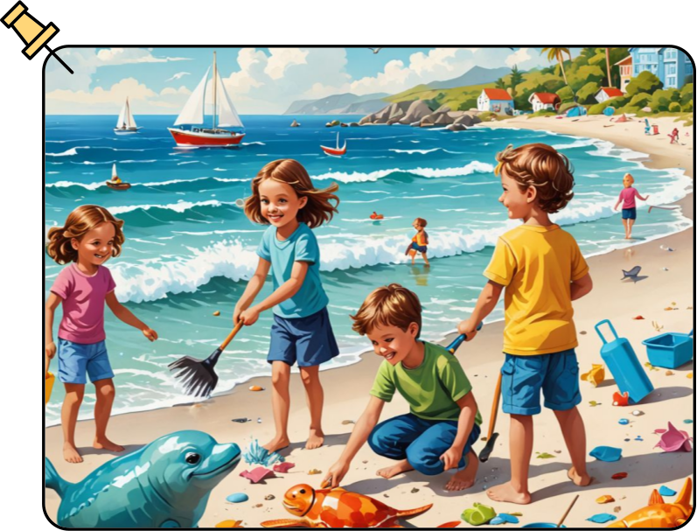

바다 지킴이가 되어요
우리는 모두 바다의 소중한 친구예요. 바다를 지키는 일은 어렵지 않아요. 작은 실천으로 시작할 수 있죠. 쓰레기를 줍고, 물을 아끼고, 해양 생물을 보호하는 것. 이런 작은 행동들이 모여 큰 변화를 만들어요.
여러분도 바다 지킴이가 될 수 있어요. 가족, 친구들과 함께 실천해보세요. 우리의 노력으로 바다는 더욱 건강해질 거예요. 깨끗한 바다에서 들리는 파도 소리, 고래 소리를 상상해보세요. 아름답지 않나요?
KEY POINT
"우리의 작은 실천이 바다를 살립니다.
함께해요, 바다 지킴이!"

Slide 10
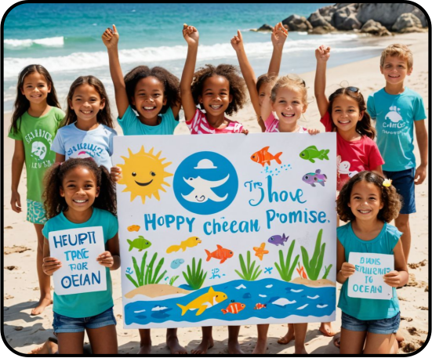

나의 바다 실천 약속
나는 이런 약속을 지킬 거예요!
- 바닷가에서 쓰레기를 주워올게요
- 일회용품 사용을 줄일게요
- 물을 아껴 쓸게요
- 해양 생물을 소중히 대할게요
KEY POINT
여러분의 작은 실천이 바다를 살립니다. 우리 모두 바다 지킴이가 되어 깨끗하고 건강한 바다를 만들어요. 바다와 함께 우리도 행복해질 거예요. 약속을 꼭 지켜주세요!

Slide 11
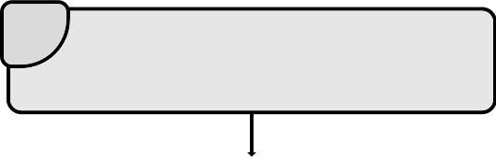
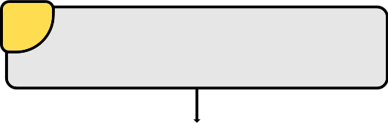
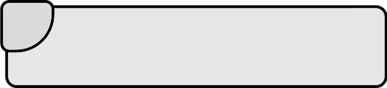
1
바다에 대해 배운 내용을 확인해봐요
지구의 70%
미니 퀴즈! 복습해볼까요?
2
대왕고래
- 바다는 지구의 몇 %를 차지할까요?
- 바다 생물 중 가장 큰 동물은?
- 우리가 지켜야 할 약속은?
3
쓰레기 되가져오기
4
일회용품 줄이기
5
수돗물 아껴쓰기
퀴즈로 배운 내용 정리하기

Slide 12

바다를 지켜요!
우리의 실천이 바다를 살려요

